Slide 1
Objectifs et plan de la séquence
Découvrir le biomimétisme,
source d’innovation technologique
A1 : Découverte du principe,
expérimentation (carton),
exploitations possibles - brevets
2 x 1h30
A2 : Produit Fin Gripper
2 x 1h30
A3 : Projet conception
Notes:
Intro
Fin gripper = malette bionique festo (1700 TTC sans le kit alimentation)

Slide 2
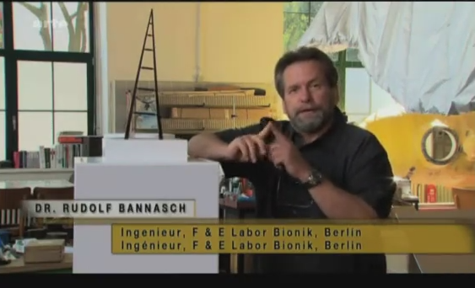
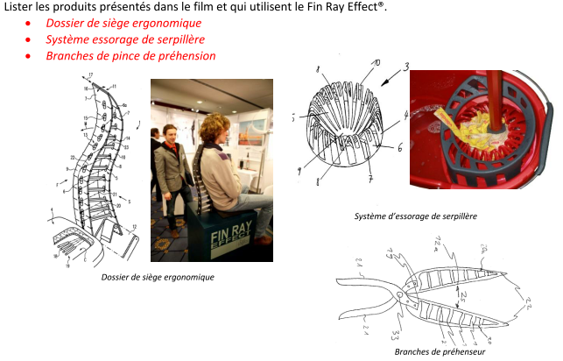
Activité 1
découverte du principe (Fin-ray effect ®)
Biomimétisme Naturellement génial
l’art du déplacement (Arte)
extrait 3’20
Notes:
Lien vidéo : http://www.youtube.com/watch?v=9IRNi0W-wdU
Leif Kniese et Rudolf Bannasch, Société évologic : http://www.evologics.de/en/products/glider/index.html

Slide 3
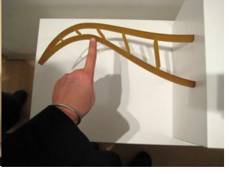
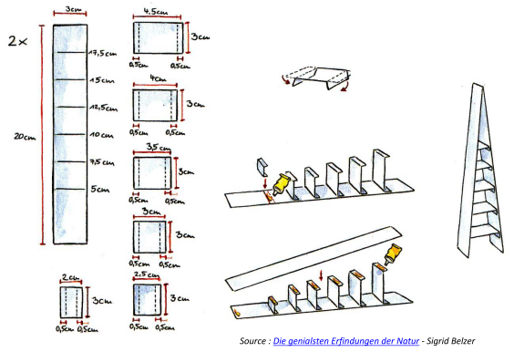
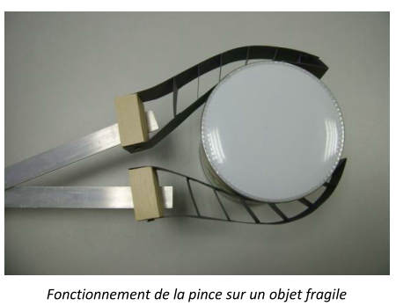
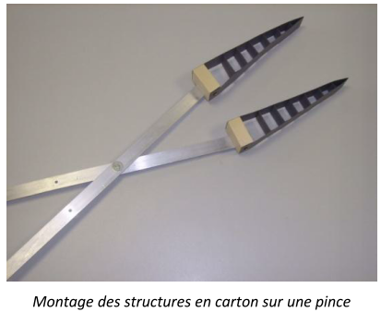
Activité 1
expérimentation
Notes:
Gabarit d’après le livre Die genialsten Erfindungen der Natur - Sigrid Belzer
http://www.fischerverlage.de/buch/die_genialsten_erfindungen_der_natur/9783596853892

Slide 4
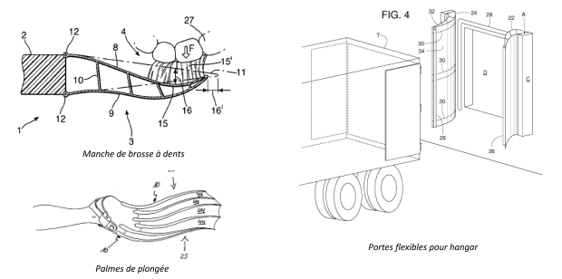
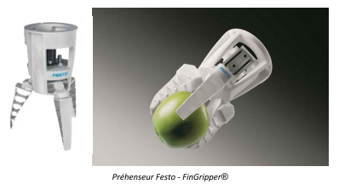
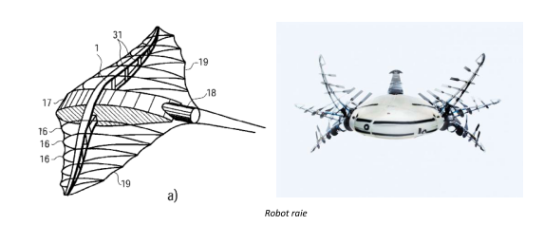
Activité 1
exploitation – recherche de brevets
Notes:
EP1040999A2 EP1203640A2 EP1316651A2 EP1850692A1 EP2068692A1 EP2137061A1 EP2241403A1 EP2327623A1 EP2422034A1 US2004183348A1 WO2006089784A1 WO2008037361A1

Slide 5
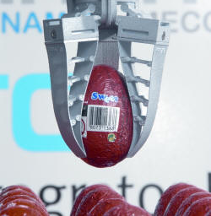
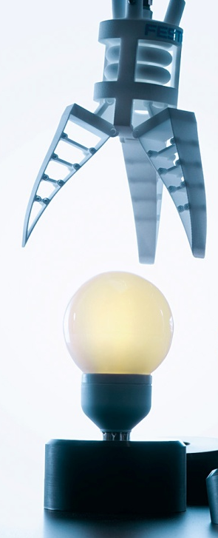
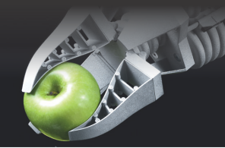
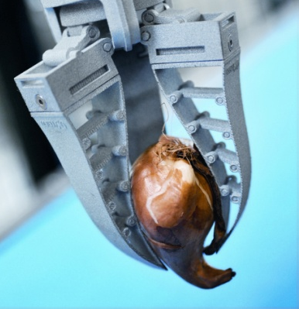
Activité 2
Produit : pince Fin gripper
Notes:
Malette bionique festo : http://www.festo-didactic.com/fr-fr/materiel-pedagogique/logiciels-simulation-virtuel-reel/enseignement-d-exploration-en-seconde-c.i.t.-mallette-bionique.htm
Saisir des objets fragiles et observer le comportement des doigts

Slide 6

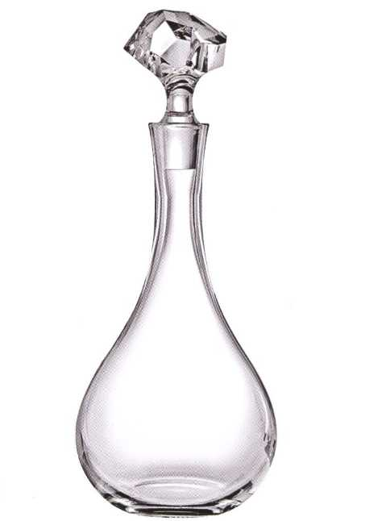
Activité 2
Problématique
40 à 120
200
Notes:
Comment saisir des objets fragiles plus longs que les doigts fournis avec le Fin Gripper ?

Slide 7
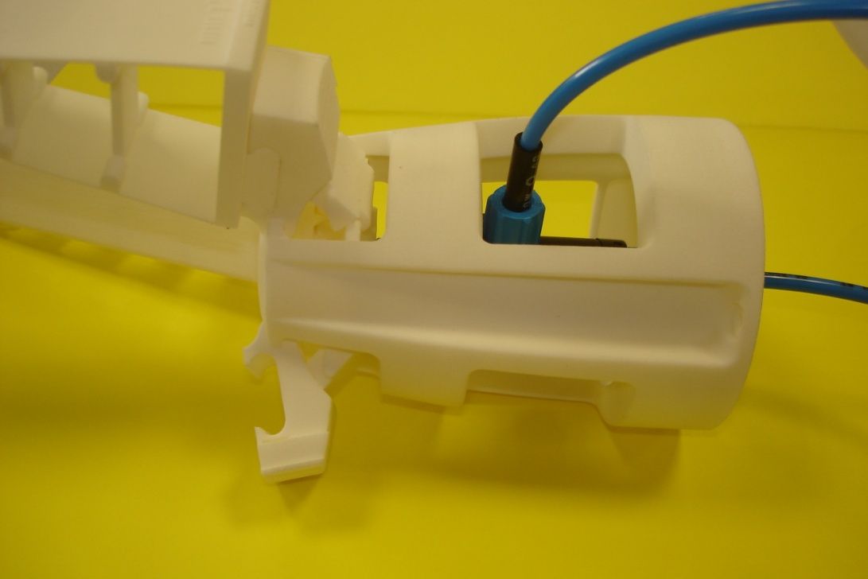
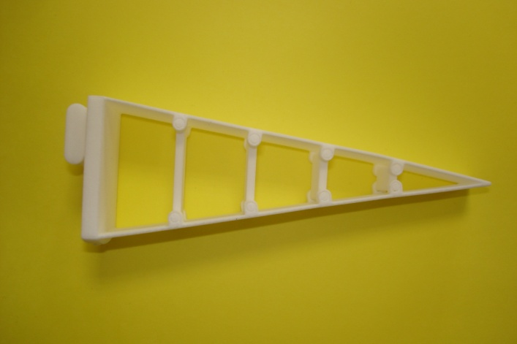
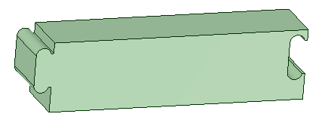
Activité 2
Recherche de solution
Notes:
Brainstorming : rallonger les doigts (modifie leur comportement élastique) ou garder les doigts d’origine et ajouter une rallonge (rigide)

Slide 8
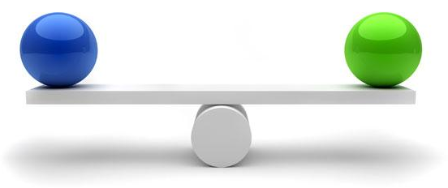
Activité 3 : Projet
Conception et optimisation d’une rallonge
Masse
Résistance-rigidité
Notes:
Contradiction : baisser la masse sans diminuer la résistance et la rigidité

Slide 9
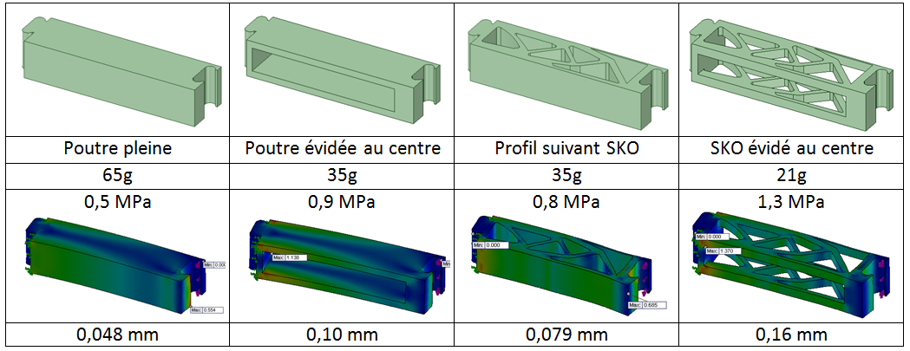
Activité 3 : Projet
Notes:
1ere solution : évider suivant le plan de flexion (I = b.h3/12 -> diminuer b)

Slide 10
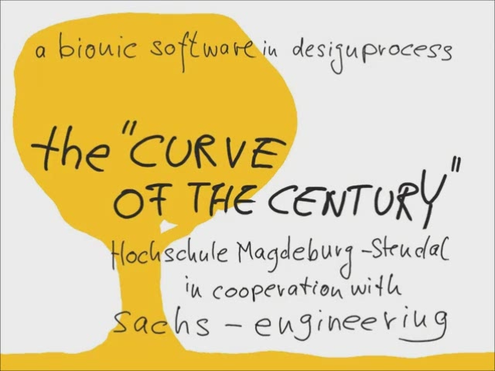
Activité 3 : Projet
Ressources optimisation
Notes:
L’idée : les arbres (les os aussi) utilise la matière avec efficacité sans gaspillage pour résister au mieux aux contraintes – copions les !
Optimisation topologique : Soft Kill Option (SKO), d’après les travaux de Claus Mattheck (Karlsruher Institut fur Technologie)
http://arch5541.wordpress.com/2012/11/30/soft-kill-option/ et http://www.gestaltung.hs-magdeburg.de/index.php?id=553
La vidéo : http://vimeo.com/58263689
Existe aussi des algorithmes génétiques : parents – enfants (évol aléatoire) – tri (sélection) – nouvelle génération etc

Slide 11
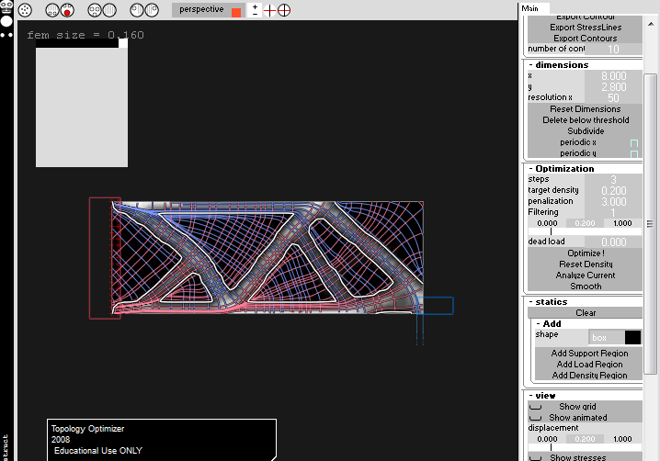
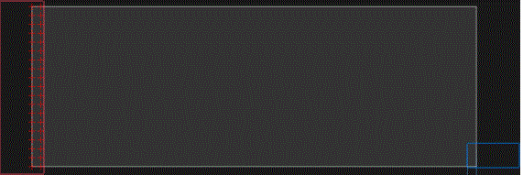
Activité 3 : Projet
Ressources optimisation
Logiciel Topostruct
Notes:
Logiciel topostruct (Kaijima Sawako et Michalatos Panagiotis) est gratuit et très simple d’utilisation : http://www.sawapan.eu/
Autre source interessante CNRS : http://images.math.cnrs.fr/Design-et-formes-optimales-III.html

Slide 12
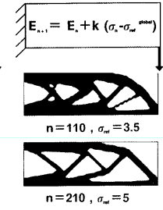
Activité 3 : Projet
Notes:
Solution suivant SKO : évider perpendiculairement au plan de flexion suivant motif fourni (forme en treillis)
Procédure CAO : importer une image du motif dans l’esquisse et dessiner par dessus

Slide 13
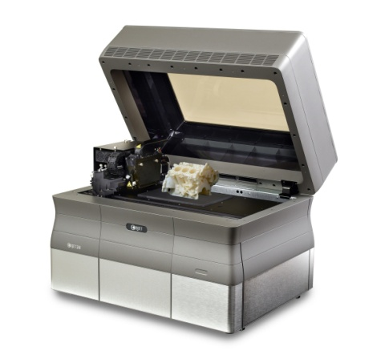
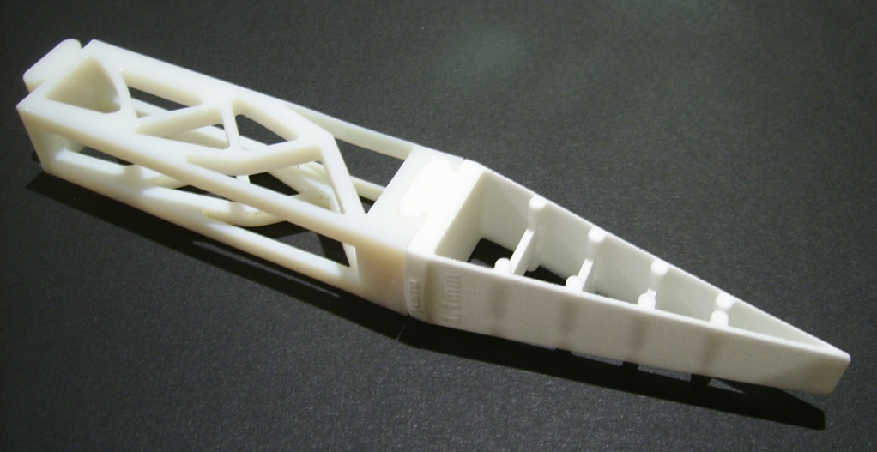
Activité 3 : Projet
Notes:
Fabrication avec imprimante 3D possible pour clore la séquence.
Autres ressources biomimétisme-CIT sur le site du lycée de Morteau : http://www.lycee-morteau.org/spip.php?article324

